Slide 1
Interim Project Presentation
Team 1 두리번두리번
오픈소스SW설계
2020.10.30.
p. 1

Slide 2
INDEX
01
02
Project Overview
Motivation
03
04
Use Case
Architecture
05
06
Resource Structure
Service Procedure
오픈소스SW설계
2020.10.30.
p. 2

Slide 3
01
Project Overview
17011637
최민지(조장)
디바이스 설계, 제작, DB설계
17011621
윤승구
서비스 플랫폼 개발
18011615
최재천
서비스 플랫폼 개발
17011009
구세화
디바이스 제작
DB 설계
17011619
최세윤
서비스 플랫폼 개발
17011609
유재현
디바이스 설계, 제작, DB 설계
오픈소스SW설계
2020.10.30.
p. 3
Notes:
먼저 팀원 소개입니다. 최민지씨가 조장으로 있으며, 디바이스 설계, 제작, DB 설계 3명, 서비스 플랫폼(App) 3명으로 역할을 분담하고 있습니다.

Slide 4
01
Project Overview
프로젝트 주제 : 손소독제 관리 시스템
주요 기능
1. IoT 센서를 통해 손소독제 잔량 데이터를 서버로 전송
2. App으로 손소독제 잔량 확인 가능
3. 손소독제 잔량이 부족할 경우 App으로 알림
오픈소스SW설계
2020.10.30.
p. 4
Notes:
먼저 프로젝트에 대해서 간략하게 소개부터 하겠습니다. 주제는 손소독제 관리 시스템이며, 주요 기능으로는 첫번째로 IoT 센서를 통해서 손소독제의 잔량을 측정합니다. 그리고 그 잔량 데이터를 서버로 전송합니다. 두번째로는 App에서 데이터를 서버에 요청하여 현재 손소독제 잔량들을 확인할 수 있습니다. 그리고 만약 손소독제 잔량이 부족해지면 사용자가 App에서 요청하지 않더라도 알림이 자동으로 옵니다.

Slide 5
01
Project Overview
프로젝트 대상 : 공공기관 및 개인 건물 관리자
프로젝트 목적
1. 불필요한 인력낭비 방지
2. 적절한 양 조절을 통한 효율적인 관리
3. 손소독제 사용량을 통한 밀집도 간접 분석
오픈소스SW설계
2020.10.30.
p. 5
Notes:
이러한 기능들을 손소독제를 많이 사용하고 사람도 많이 다니는 공공기관이나 개인이 관리하는 건물에 적용하는 것이 주 목표입니다. 손소독제를 일괄적으로 검사하기 위한 불필요한 인력낭비가 방지되고 손소독제 소모 속도에 따라서 적절한 양 조절을 통한 효율적인 관리가 가능합니다. 마지막으로 손소독제 사용량을 가공/분석하여 밀집도를 분석해서 활용할 수 있게 됩니다.

Slide 6
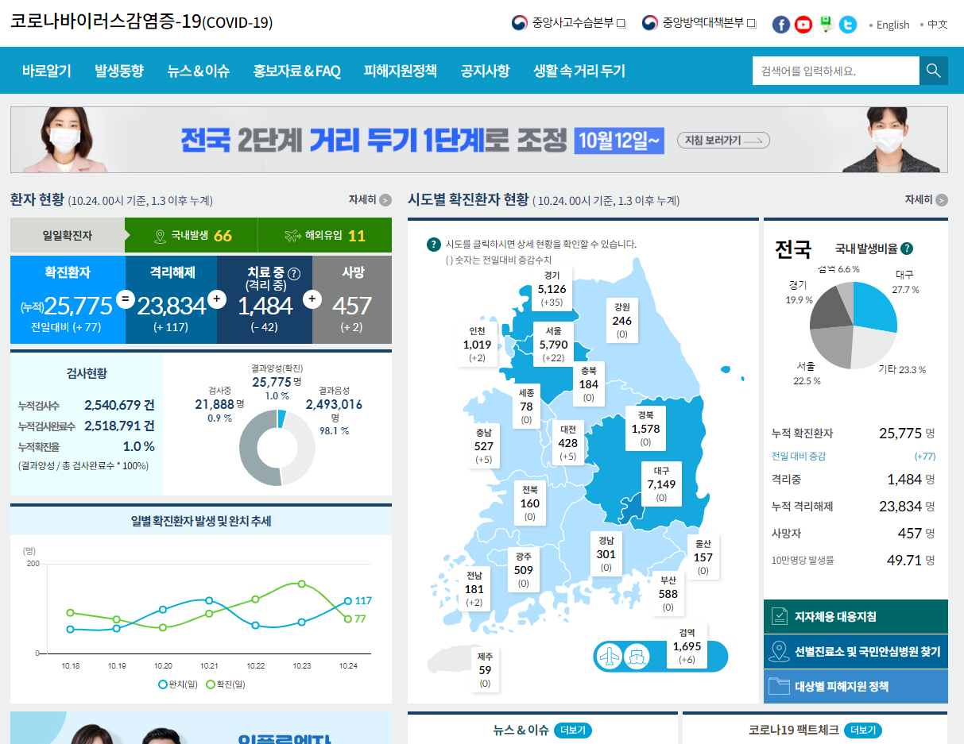
01
Project Overview
2020년 1월 20일 첫 국내 확진자
국내 2.5만명 확진자(10월 기준)
사회적 거리두기
비대면 수업
출처 : COVID-19 공식 홈페이지
<url : http://ncov.mohw.go.kr/>
오픈소스SW설계
2020.10.30.
p. 6
Notes:
다음으로 프로젝트를 만들게 된 배경입니다. 좌측 사진은 이미 알고 계신 분들도 많으시겠지만, 바로 코로나 바이러스 공식 홈페이지 인데요. COVID -19는 2020년 한해 전체에 영향을 미쳤다고 해도 과언이 아닐 정도로 영향력이 있는 바이러스 입니다.
2020년 1월 20일 첫 국내 확진자가 발생했으며, 예방을 위해 사회적 거리두기, 그리고 우리가 지금 하고있는 비대면 수업 등등 영향을 끼쳤네요(분위기 환기) 그리고 확진자 발생 소식과 방역으로 뉴스가 1년 내내 조용할 일이 없었습니다.

Slide 7

01
Project Overview
COVID - 19
SARS-CoV-2 감염에 의한 호흡기 증후군
주로 비말 또는 접촉을 통한 전파
발열, 기침, 폐렴 등 다양한 호흡기 감염 증상
오픈소스SW설계
2020.10.30.
p. 7
Notes:
그러면 간단하게 COVID – 19에 대해서 설명하고 넘어가도록 하겠습니다. COVID – 19란 SARS-CoV-2 감염에 의한 호흡기 증후군입니다. 주로 기침과 같은 비말과 손에 바이러스가 묻는 접촉을 통해서 전파됩니다. 증상은 기침과 같은 경증부터 목숨이 위태로운 중증까지 다양합니다

Slide 8



How to Prevent
01
Project Overview
오픈소스SW설계
2020.10.30.
p. 8
Notes:
자 그러면 코로나 19를 예방하기 위해선 어떻게 해야 할까요? 개인 차원에서 실천하기 쉬운 것들로는 마스크 착용, 손 씻기, 손소독제 사용 등 다양한 방법이 있습니다. 그 중에서 손소독제에서 프로젝트 영감을 얻게 되었습니다.

Slide 9
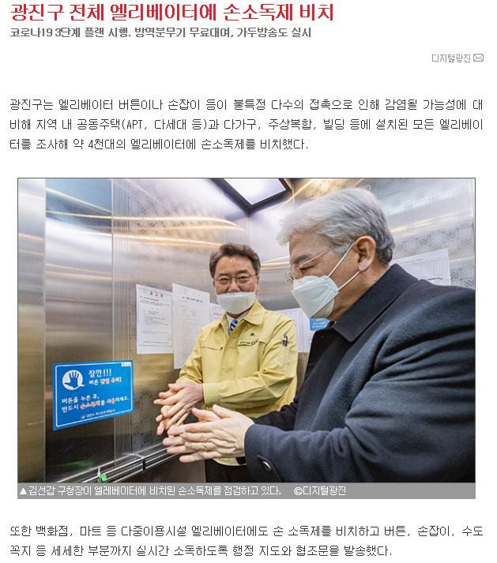
01
Project Overview
감염병 확산 방지를 위해 손소독제 비치
공공장소, 엘리베이터 등 혼잡한 곳
수천개의 손소독제 비치
약 4천대의 엘리베이터에 손소독제를 비치
출처 : 디지털광진
<url : http://www.gwangjin.com/sub_read.html?uid=17450 >
오픈소스SW설계
2020.10.30.
p. 9
Notes:
좌측 뉴스는 감염병 확산 방지를 위해 공공시설 엘레베이터에 손소독제를 비치했다는 실제 사례입니다. 뉴스처럼 엘리베이터 뿐만 아니라 도서관, 식당, 공공기관 등등 수많은 다중이용시설에도 손소독제를 비치합니다.
그 정도로 수많은 손소독제들이 비치되어 있습니다. 여러분들도 일상생활에서 수없이도 많이 보고 사용해왔을 것입니다. 하지만 손소독제는 소모품이란 특성상 지속적인 관리와 교체가 필요합니다.

